Slide 1
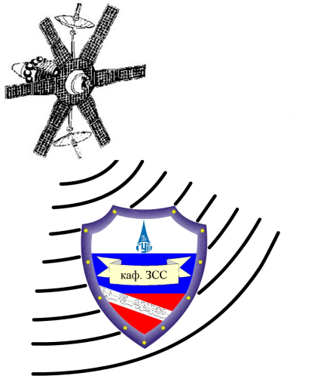
Кафедра Защищенных систем связи Malware (Вредоносное ПО) Лекция 11. Методы обнаружения вирусов
Заведующий кафедрой ЗСС
к.т.н., доц. А.В.Красов

Slide 2
Кафедра Защищенных систем связи Malware (Вредоносное ПО)
ü
Детектирование
Целью детектирования является разбиение всех программ, попавших в поле зрения антивируса, на два класса: «здоровые»; «больные».

Slide 3
Кафедра Защищенных систем связи Malware (Вредоносное ПО)
ü
Этапы детектирования
В общем случае процедуру детектирования вирусов можно разделить на следующие этапы
Программа Выводы
Выделение и сбор характеристик
Обработка и анализ

Slide 4
Кафедра Защищенных систем связи Malware (Вредоносное ПО)
ü
Разделение методов
Методы
Выделение и сбор характеристик
Обработка данных и анализ
Статические
Эвристические
Динамические
Формальные

Slide 5
Кафедра Защищенных систем связи Malware (Вредоносное ПО)
ü
“Слабые сигнатуры”
Наиболее примитивные методы обнаружения вирусов основаны на изучении косвенных признаков («слабых сигнатур»), характеризующих зараженность.

Slide 6
Кафедра Защищенных систем связи Malware (Вредоносное ПО)
ü
Примеры косвенных признаков
Строчка «MsDos» в конце файла (вирусы семейства Jerusalem);
Значение «62 секунды» в атрибуте времени последнего доступа к файлу (вирусы семейства Vienna);
Байт со значением 55h перед PE-заголовком (вирус Win9X.CIH).

Slide 7
Кафедра Защищенных систем связи Malware (Вредоносное ПО)
ü
Проверка сигнатур
Наиболее популярным методом детектирования вредоносных программ является проверка сигнатур. Под сигнатурой понимается: фрагмент (или набор фрагментов), который всегда встречается в конкретном вирусе и никогда – в иных программах (в том числе и в других вирусах).

Slide 8
Кафедра Защищенных систем связи Malware (Вредоносное ПО)
ü
Представление сигнатуры
В общем случае сигнатура S может быть представлена в виде множества троек: S = {Ci, Pi, Ti},
где i – номер отрезка сигнатуры (если она состоит из нескольких частей); Ci – значение отрезка; Pi – позиция отрезка; Ti – шаг трассировки, на котором необходимо контролировать отрезок.

Slide 9
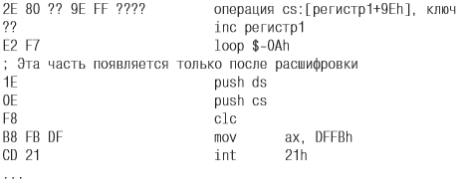
Кафедра Защищенных систем связи Malware (Вредоносное ПО)
ü
Вирус Seat.2389

Slide 10
Кафедра Защищенных систем связи Malware (Вредоносное ПО)
ü
Вирус Seat.2389
Можно составить сигнатуру, состоящую из двух отрезков длиной, например, по 6 байтов каждый.

Slide 11
Кафедра Защищенных систем связи Malware (Вредоносное ПО)
ü
Алгоритмы автоматизации
Существует потребность в алгоритмах, позволяющих автоматизировать процесс выбора «хороших» сигнатур. В качестве «хорошей» сигнатуры вируса можно выбирать любую цепочку его байтов, не встретившуюся в базе данных со всевозможными сигнатурами вирусов. Такая база будет очень велика, но нет никакой гарантии, что эта сигнатура не встретится в какой-нибудь прикладной программе, отсутствующей в базе.

Slide 12
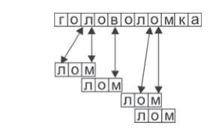
Кафедра Защищенных систем связи Malware (Вредоносное ПО)
ü
Алгоритм Бойера-Мура-Хорспула
Рассмотрим алгоритм Бойера-Мура-Хорспула – на примере поиска образца «ЛОМ» в строке «ГОЛОВОЛОМКА».
Алгоритм Бойера-Мура-Хорспула работает тем эффективнее, чем более длинные образцы предлагаются ему для поиска.

Slide 13
Кафедра Защищенных систем связи Malware (Вредоносное ПО)
ü
Недостаток сигнатурного детектирования
Основной недостаток сигнатурного детектирования – неспособность обнаружения «новых», еще не изученных вирусов. Кроме того, неприятной особенностью сигнатурных антивирусов является большой объем справочных данных.

Slide 14
Кафедра Защищенных систем связи Malware (Вредоносное ПО)
ü
Выбор файловых позиций
Речь идет о том, чтобы искать «сигнатуры» в файле не везде, а только в избранных позициях. К сожалению, применение «метода n-грамм» при выборе «хороших» сигнатур, приводит к необходимости поиска сигнатур по самым разнообразным смещениям в файле.

Slide 15
Кафедра Защищенных систем связи Malware (Вредоносное ПО)
Файловые позиции
Начало файла
Конец файла
Центральная позиция

Slide 16
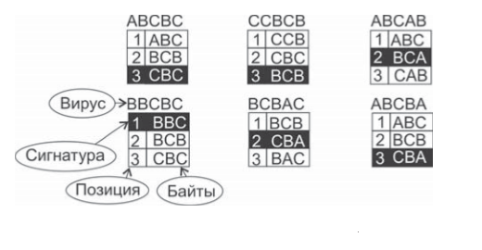
Кафедра Защищенных систем связи Malware (Вредоносное ПО)
Дальнейшие рассуждения можно проиллюстрировать на примере маленьких таблиц, моделирующих N = 6 различных вирусов. «Коды» этих вирусов формируются всего из трех различных байтов (символов): ‘A’, ‘B’ и ‘C’ .

Slide 17
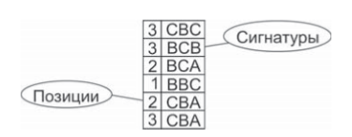
Кафедра Защищенных систем связи Malware (Вредоносное ПО)
Проще всего сформировать «антивирусную» базу, разместив в ней записи в том порядке, в каком изначально были перечислены вирусы.

Slide 18
Кафедра Защищенных систем связи Malware (Вредоносное ПО)
При такой организации антивирусной базы возможен только последовательный поиск: брать запись из одной таблицы и сравнивать ее со всеми записями из второй таблицы. Потом брать следующую запись... затем еще одну... и т. д. – до тех пор, пока не обнаружится совпадение записей либо записи в обеих таблицах не исчерпаются.

Slide 19
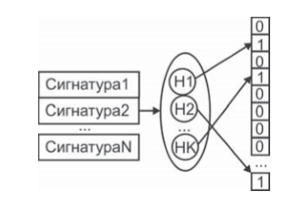
Кафедра Защищенных систем связи Malware (Вредоносное ПО)
ü
Фильтр Блума
Это метод хеширования, позволяющий сразу отбрасывать записи, отсутствующие в вирусной базе данных. Идея заключается в том, чтобы вместе с базой данных, содержащей N записей о вирусах, хранить «битовую карту» – массив из M первоначально обнуленных битов.

Slide 20
Кафедра Защищенных систем связи Malware (Вредоносное ПО)
Например, можно:
- если сигнатура представляет собой строку, то скомбинировать все байты сигнатуры в единое целое число по правилу , предложенному Б. Керниганом и Д. Ритчи :
рассчитывать значения хеша для этого числа по рецепту Д. Кнута :
Фильтр Блума позволяет быстро принять решение – имеет ли смысл искать цепочку байтов, прочитанную из файла, или ее в базе сигнатур заведомо нет.

Slide 21
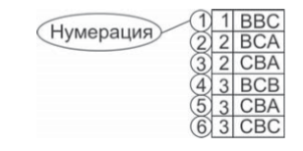
Кафедра Защищенных систем связи Malware (Вредоносное ПО)
ü
Метод половинного деления
Существенно ускорить поиск позволяет «дихотомия» («половинное деление») лексикографически упорядоченной таблицы с пронумерованными по порядку записями(в состав ключа, по которому выполняется упорядочивание, входит не только сигнатура, но и ее позиция).

Slide 22
Кафедра Защищенных систем связи Malware (Вредоносное ПО)
Если известно, что аргумент поиска меньше среднего ключа в таблице, то можно не проверять элементы в диапазоне от этого среднего и до конца таблицы. Исходная таблица окажется разделена на две примерно равные части, в одной из которых заведомо находится искомая запись. Эту «половину» можно вновь разделить пополам по средней записи и т. д., пока либо искомая запись не будет обнаружена, либо не будет доказано ее отсутствие.

Slide 23
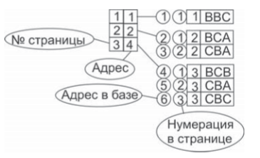
Кафедра Защищенных систем связи Malware (Вредоносное ПО)
ü
Разбиение на страницы
Это концепция, предусматривающая разделение таблицы по какому-либо признаку на независимые части («страницы») и поиск только в некоторых из них.

Slide 24
Кафедра Защищенных систем связи Malware (Вредоносное ПО)
Использование сигнатур для детектирования полиморфиков
ü
Сигнатурный подход вполне применим и для детектирования некоторых разновидностей полиморфных вирусов. Прежде всего легко детектируются полиморфные вирусы, построенные по «классической схеме»:
- основное тело зашифровано с переменным ключом;
- фрагмент расшифровки конструируется таким образом, чтобы алгоритм его работы в разных экземплярах вируса сохранялся прежним, но конкретные реализации этого алгоритма различались.

Slide 25
Кафедра Защищенных систем связи Malware (Вредоносное ПО)
ü
Аппаратная трассировка
При работе под управлением MS-DOS антивирус первым делом должен обеспечить наличие большого и непрерывного, никем не используемого блока оперативной памяти. Код «подозрительной» программы загружается в свободную память и подготавливается к выполнению с использованием недокументированного режима функции 4Bh.

Slide 26
Кафедра Защищенных систем связи Malware (Вредоносное ПО)
ü
Эмуляция программ
Альтернативой аппаратной трассировке является эмуляция (моделирование выполнения) подозрительных программ. В этом случае в состав антивируса должна входить «виртуальная машина», с той или иной степенью детализации моделирующая работу процессора, а также, по мере необходимости, внешних устройств и операционной системы.

Slide 27
Кафедра Защищенных систем связи Malware (Вредоносное ПО)
ü
Эмуляция программ
В настоящий момент эмуляция – это один из стандартных методов, который сам по себе не обеспечивает детектирования компьютерных вирусов, но служит удобным и подчас необходимым инструментом, с участием которого конкретные методы реализуются. Работа эмулятора, в общем случае, содержит цикл выполнения последовательных действий:
- выборку и дизассемблирование очередной команды;
- моделирование выполнения очередной команды.

Slide 28
Кафедра Защищенных систем связи Malware (Вредоносное ПО)
ü
Метаморфные вирусы и их детектирование
Фактически «метаморфизм» появился, когда удалось совместить и применить не только к расшифровщику, а ко всему вирусному коду «классические» полиморфные технологии:
- замена команд и блоков их функциональными эквивалентами (например, «MOV EAX, 0» на «PUSH 0/POP AX» или «XOR EAX, EAX»);
- случайная перестановка как отдельных команд, так и целых блоков («пермутация»);
- «разбавление» кода вируса «мусором» (командами и группами команд, не влияющими на алгоритм).

Slide 29
Кафедра Защищенных систем связи Malware (Вредоносное ПО)
ü
Эвристические методы детектирования вирусов
Существуют технологии, которые позволяют обнаруживать «новые», заранее не изученные вирусы. Такие технологии называются «проактивными», то есть предваряющими и предотвращающими активацию вируса. Рассмотрим проактивные технологии, которые базируются на методах «эвристического анализа».

Slide 30
Кафедра Защищенных систем связи Malware (Вредоносное ПО)
ü
Выделение характерных признаков
В качестве признаков, характеризующих конкретный тип вирусов, могут выступать самые разнообразные свойства или особенности «подозрительного» объекта.
В первых экспериментах с эвристическим детектированием вирусов в качестве «симптомов» использовалось наличие или отсутствие характерных для компьютерных вирусов «n-грамм».
Также можно использовать «n-граммы», характерные не для «вирусов вообще», а для их конкретных разновидностей: загрузочных, резидентных, использующих поиск в каталоге и т. п.

Slide 31
Кафедра Защищенных систем связи Malware (Вредоносное ПО)
ü
Логические методы
Наиболее простой и естественный способ построения «решателей» основан на применении ко множеству обнаруженных симптомов системы «продукций». Продукцией называется правило вида: ЕСЛИ «предикат» TO «вывод». Предикаты (условия) могут представлять собой сложные функции над различными симптомами и ранее полученными выводами, образованные при помощи логических действий «И», «ИЛИ» и «НЕ».

Slide 32
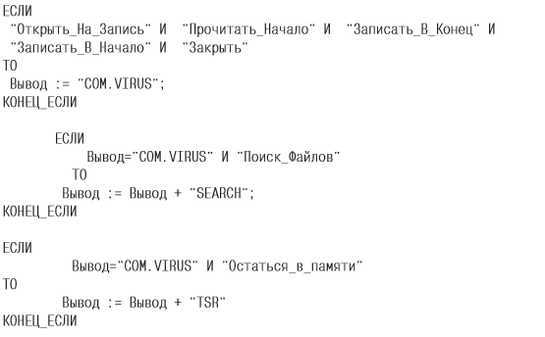
Кафедра Защищенных систем связи Malware (Вредоносное ПО)
ü
Пример предиката

Slide 33
Кафедра Защищенных систем связи Malware (Вредоносное ПО)
ü
Синтаксические методы
Этот подход позволяет, не меняя ничего принципиально в предыдущем методе, избавиться от некоторых его недостатков. Фактически расположенные в определенной последовательности события – это и есть фразы определенного языка.

Slide 34
Кафедра Защищенных систем связи Malware (Вредоносное ПО)
ü
Примитивный автомат
С точки зрения «решателя», использующего этот автомат, «правильными» будут, например, считаться цепочки вида «O-O-W-W-W-C» и неправильными – «O-W-O-C». «Синтаксический» подход не отменяет «логического», а довольно удачно дополняет его.

Slide 35
Кафедра Защищенных систем связи Malware (Вредоносное ПО)
ü
Методы на основе формулы Байеса
Неприятный недостаток «логического» и «синтаксического» подходов: «решатель» приходилось настраивать «вручную», и качество его работы зависело от опыта и умения человека. Альтернативой выступает очень известный метод, использующий «автоматическое» обучение решателя и основанный на формуле Байеса:
$$P\left(D_{i} | S_{j}\right)=\frac{P\left(D_{i}\right)P(S_{j}|D_{i})}{P\left(D_{1}\right)P\left(S_{j} | D_{1}\right)+P\left(D_{2}\right)P\left(S_{j} | D_{2}\right)+..+P\left(D_{N}\right)P(S_{j}|D_{N})}$$
где S – «симптомы»; D – «диагнозы»; P(Di) – априорная вероятность i-го «диагноза»; P(Si|Dj) – частота появления i-го «симптома» при j-ом «диагнозе»; P(Di|Sj) – условная вероятность истинности i-го «диагноза» при обнаружении j-го «симптома»; N – количество возможных «диагнозов».

Slide 36
Кафедра Защищенных систем связи Malware (Вредоносное ПО)
ü
Концепция современного антивирусного детектора
На протяжении последних десятилетий представление специалистов и пользователей о том, как должен выглядеть и работать «идеальный» антивирусный детектор, менялось. В общем и целом, процесс этого изменения можно представить как раздельное развитие, конкуренцию и синтез двух концепций: детектирование вирусов «в статике» – по их двоичному образу на диске или в памяти; детектирование вирусов «в динамике» – по их поведению.

Slide 37
Кафедра Защищенных систем связи Malware (Вредоносное ПО)
ü
Источник
Климентьев К. Е.
Компьютерные вирусы и антивирусы: взгляд
программиста. –
М.: ДМК Пресс, 2013. – 656 с.: ил.

Slide 38
Спасибо за внимание
Кафедра Защищенных систем связи Malware (Вредоносное ПО)

